Slide 1
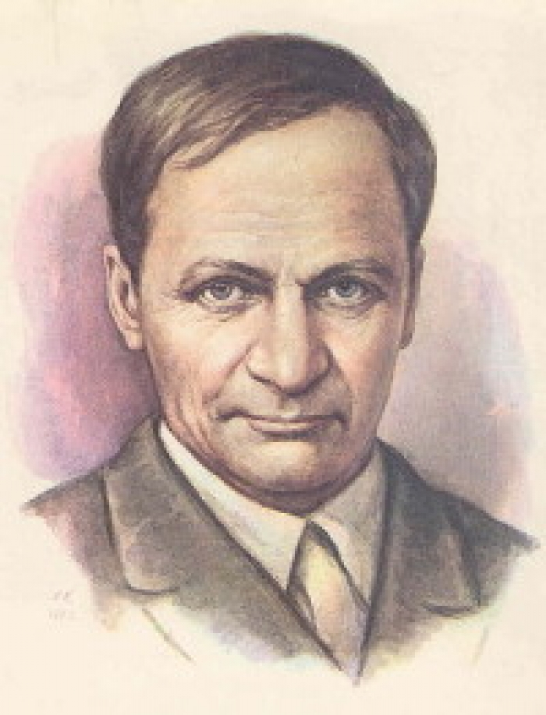
Есть писатели, соответствующие своему времени, совпадающие по уровню с современниками… и есть опережающие время, до которых надо еще тянуться… К таким писателям относится Андрей Платонович Платонов. В. Шемталинский
Андрей Платонович Платонов (1899 – 1951)

Slide 2
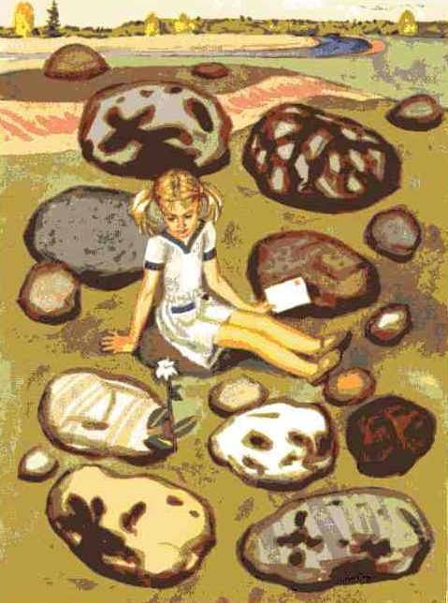
Андрей Платонович Платонов
Сказка-быль
«Неизвестный цветок»

Slide 3
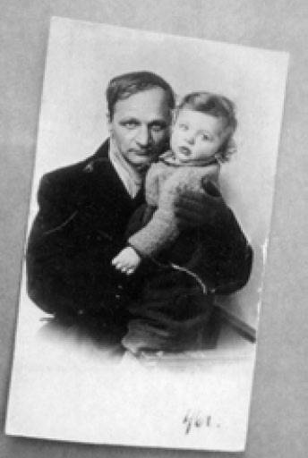
Сказку «Неизвестный цветок» писатель подарил дочке Маше, которая потом посвятила свою жизнь памяти отца. Она организовала свыше 50 посмертных изданий Платонова. «Неизвестный цветок» – один из последних рассказов писателя. Спустя годы это произведение было высоко оценено.

Slide 4
быль
сказка
-
1. Сказочное начало: «Жил на свете цветок…»
2. История о том, как рос цветок, преодолевая трудности. Он умел разговаривать.
3. Цветок воспринимается как живое существо, способное мыслить, испытывать боль и радость.
Повествование о Даше и детях.

Slide 5
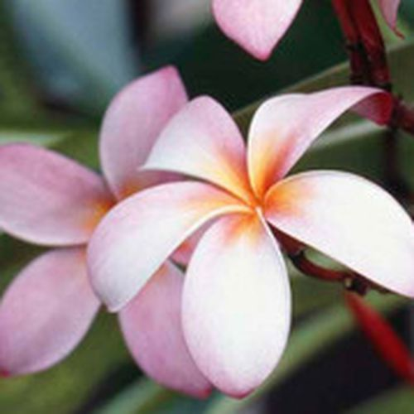
Цветок (что делал?)
жил
рос
поднимал
сторожил
собирал
опускал
трудился
вырастил
превозмогал
радовался
старался
ОЛИЦЕТВОРЕНИЕ

Slide 6
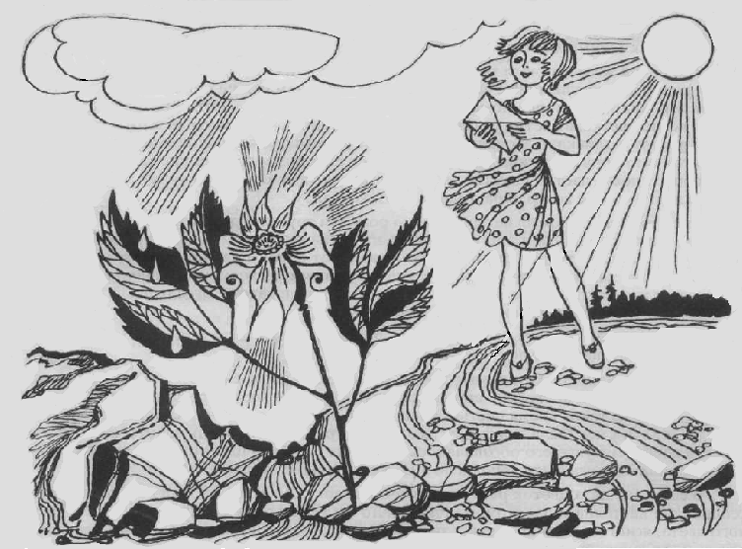

Slide 7
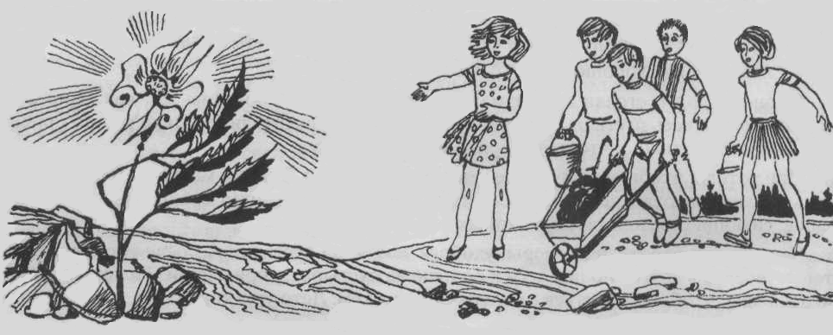
Напишите те слова, с которыми, как вам кажется, Даша могла обратиться к своим друзьям и убедить их прийти на пустырь.

Slide 8
Жить – значит действовать. А.Франс Жизнь ничего не дарует без тяжких трудов и волнений. Гораций Смотри на каждую утреннюю зарю, как на начало твоей жизни, и на каждый закат солнца, как на конец её. Пусть каждая из этих кратких жизней будет отмечена каким-нибудь добрым поступком, какой-нибудь победой над собой или приобретенным знанием. Д. Рескин

Slide 10
Домашнее задание
1. Написать стихотворение.
2. Написать сочинение-миниатюру «Что общего между героями рассказов А.П.Платонова».
3. Выписать наиболее интересные фразы из сказки-были.

Slide 11
Спасибо за внимание

